Slide 2
11-bo‘lim:
Navbatda turishni bilasizmi?
222-dars

Slide 3
Berilgan so‘zlarni izohlang. Ularni qaysi holatlarda ishlatishimizni ayting.

Slide 4
Rasmlarga qarang. Berilgan holatlarda qanday gaplashish kerakligini ayting.
1
2
3

Slide 5
Rasmlarga qarang. Rasmdagi odamlarning
suhbatini yozing.
1
2
3

Slide 6
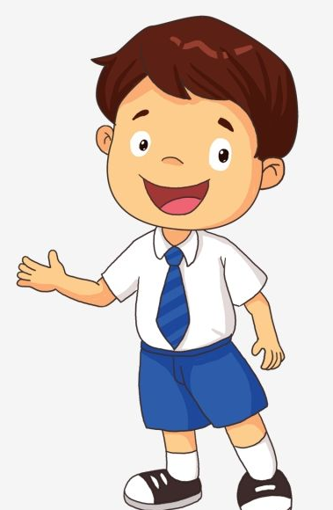
Bugungi dars haqida
oila a’zolaringiz bilan suhbatlashing.

